Slide 1



Wesite Bán Giày Trực Tuyến
STEP UP STYLE

Slide 2
Wesite Bán Giày Trực Tuyến
STEP UP STYLE

Slide 3
NỘI DUNG
I
Giới thiệu thành viên
V
Thực hiện
VI
Thuận lợi và khó khăn
II
Giới thiệu đề tài
III
Khảo sát yêu cầu
VII
Demo
IV
Thiết kế

Slide 4






I. Giới thiệu thành viên
GVHD: THẦY NGUYỄN ĐÌNH NGỌC
Phạm Huỳnh Quang Minh
Võ Long Hải
Tô Vũ Linh
Huỳnh Văn Ni
Nguyễn Minh Tiến
Trưởng nhóm
Thành viên
Thành viên
Thành viên
Thành viên

Slide 5
I. Giới Thiệu Thành Viên
Phạm Huỳnh Quang Minh
PC04613 | minhphqpc04613@fpt.edu.vn
Trưởng nhóm
Công việc
Xây dựng cơ sở dữ liệu
Xây dựng chức năng tìm kiếm, lọc, sắp xếp sản phẩm
Trưng bày sản phẩm, xem chi tiết sản phẩm
Hiển thị sản phẩm nổi bật, sắp giảm giá, giảm giá
Quản lý sản phẩm: size, màu sắc, hình ảnh, thương hiệu, danh mục
Thống kê số lượng sản phẩm theo danh mục và thương hiệu
Viết báo cáo, test case

Slide 6
I. Giới Thiệu Thành Viên
Võ Long Hải
PC04485 | haivlpc04485@fpt.edu.vn
Thành viên
Công việc
Xây dựng chức năng giỏ hàng
Xây dựng chức năng thanh toán
Xây dựng chức năng quản lý đơn hàng
Thực hiện PowerPoint
Xây dựng cơ sở dữ liệu
Viết test case

Slide 7
I. Giới Thiệu Thành Viên
Tô Vũ Linh
PC04612| linhtvpc04612@fpt.edu.vn
Thành viên
Công việc
Xây dựng chức năng đánh giá, yêu thích sản phẩm
Thống kê tổng số lượt đánh giá theo số sao
Xây dựng chức năng lọc, yêu thích, đánh giá
Viết báo cáo
Viết test case

Slide 8
I. Giới Thiệu Thành Viên
Huỳnh Văn Ni
PC04493 | nihvpc04493@fpt.edu.vn
Thành viên
Công việc
Đăng nhập, đăng ký, đổi mật khẩu, quên mật khẩu
Chỉnh sửa thông tin cá nhân
Đăng nhập google
Quản lý người dùng
Xác thực, phân quyền
Viết testcase

Slide 9
I. Giới Thiệu Thành Viên
Nguyễn Minh Tiến
PC04492 | tiennmpc04492@fpt.edu.vn
Thành viên
Công việc
Xây dựng cơ sở dữ liệu
Xây dựng chức năng voucher giảm giá
Quản lý giảm giá trực tiếp, nhà cung cấp, phiếu nhập
Viết báo cáo, test case

Slide 10
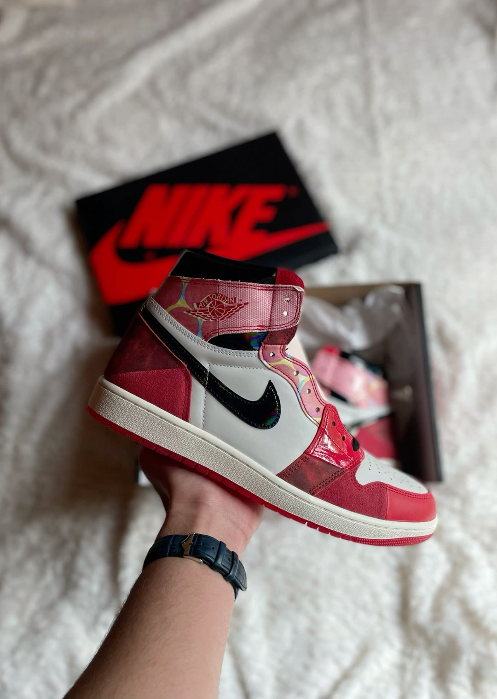
II. Giới Thiệu Đề Tài
Chúng ta đều biết rằng thị trường mua sắm trực tuyến đang phát triển mạnh mẽ, và việc tạo ra một nền tảng mua sắm tiện lợi, đáng tin cậy cho người dùng không chỉ là một cơ hội thú vị mà còn là một nhu cầu thực tế.
Nắm được yếu tố trên, nhóm chúng em đã xây dựng “Website bán giày trực tuyến” nhằm phục vụ cho nhu cầu của mọi người.

Slide 11
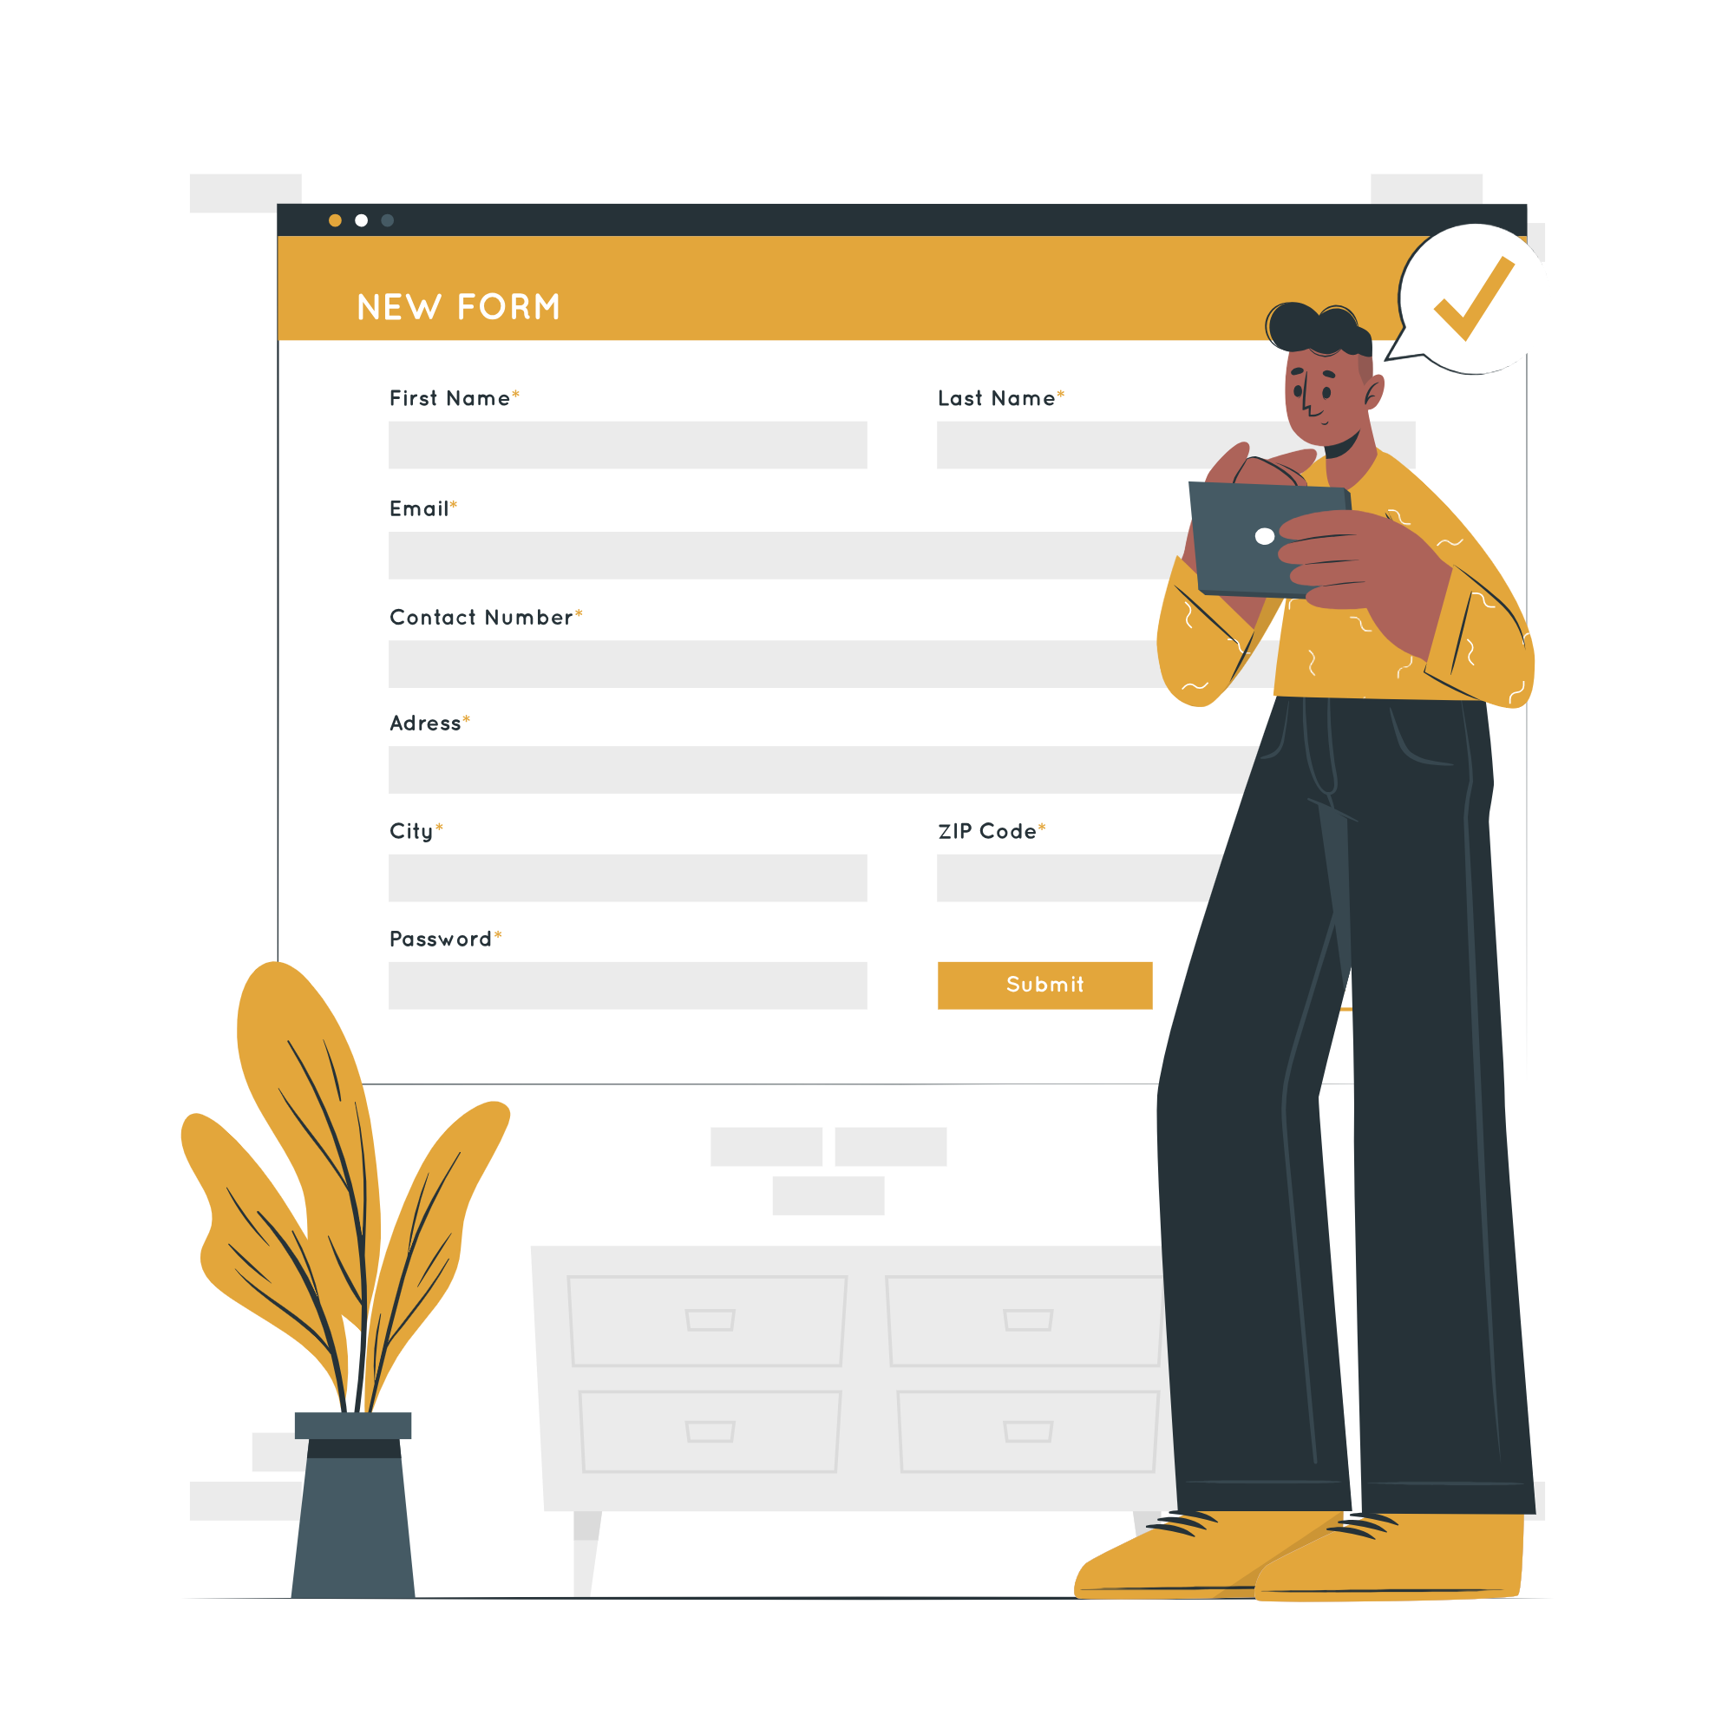

III. KHẢO SÁT YÊU CẦU
Website được xây dựng với các chức năng sau:
Sản phẩm:
Hiển thị các sản phẩm (tên, giá, giảm giá,..)
Hiển thị chi tiết sản phẩm(ảnh, mô tả,…)
Tìm kiếm, lọc, sắp xếp sản phẩm
Quản lý sản phẩm: quản lý size, màu sắc, hình ảnh, danh mục, thương hiệu của từng sản phẩm
Tài Khoản:
Đăng nhập, đăng ký,
Đổi mật khẩu, quên mật khẩu
Chỉnh sửa thông tin cá nhân

Slide 12


III. KHẢO SÁT YÊU CẦU
Website được xây dựng với các chức năng sau:
Thanh toán:
Đăng nhập mới được thanh toán
Người dùng cần cung cấp địa chỉ nhận hàng để mua hàng
Có thể thanh toán khi nhận hàng hoặc thông qua ví điện tử
Đơn hàng:
Lịch sử mua hàng
Xem chi tiết lịch sử đơn hàng
Quản lý đơn hàng

Slide 13


III. KHẢO SÁT YÊU CẦU
Website được xây dựng với các chức năng sau:
Yêu thích:
Dễ dàng thêm và xóa sản phẩm vào mục yêu thích
Hiển thị nút thích trên sản phẩm
Admin: xem, lọc và tìm kiếm các sản phẩm yêu thích
Đánh giá:
Chỉ được đánh giá sau khi đã mua sản phẩm
Có thể hiện số sao, hình ảnh, mô tả sản phẩm
Admin: xem, lọc và tìm kiếm các đánh giá

Slide 14


III. KHẢO SÁT YÊU CẦU
Website được xây dựng với các chức năng sau:
Giảm giá:
Có voucher hoặc khuyến mãi trực tiếp
Hiển thị danh sách voucher, mỗi voucher chỉ được sử dụng một lần.
Hiển thị phần trăm giảm giá, giá giảm trên sản phẩm
Admin: voucher khuyến mãi và giảm giá sản phẩm
Nhà cung cấp – phiếu nhập:
Quản lý toàn bộ các nhà cung cấp của shop
Quản lý phiếu nhập, nhập chi tiết của kho hàng
Xem được các phiếu nhập chi tiết
Xuất file Excel, PDF nếu cần

Slide 15
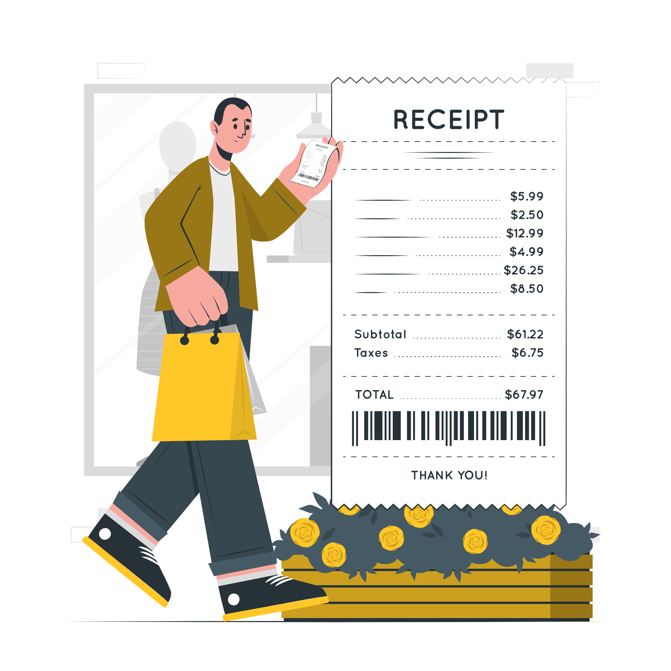

III. KHẢO SÁT YÊU CẦU
Website được xây dựng phục vụ cho các đối tượng chính là quản lý, nhân viên và khách hàng với các chức năng sau:
Khách hàng
Đăng nhập - Đăng xuất
Đổi mật khẩu - Quên mật khẩu,
Đăng ký
Đặt hàng - Thêm vào giỏ hàng
Thanh toán, xem lịch sử, xem chi tiết đơn hàng.
Nhân viên
Quản lý người dùng, sản phẩm, đơn hàng, nhà cung cấp, thương hiệu,…
Thống kê có các biểu đồ trực quan
Quản lý
Có thể sử dụng tất cả các chức năng
Xem được doanh thu, khuyến mãi, nhân viên

Slide 16












IV. THIẾT KẾ HỆ THỐNG
Các công nghệ sử dụng trong dự án:
Java : 17
Spring boot: 2.6.3
Maven Apache: 4.0.0
SQL Server: 2019
IDE:
Eclipse
Visual Studio Code
IntelliJ
Giao hàng nhanh API: 2.1.0
Vnpay API: 2.1.0
iText API: 5.5.13
GitHub
Firebase

Slide 17
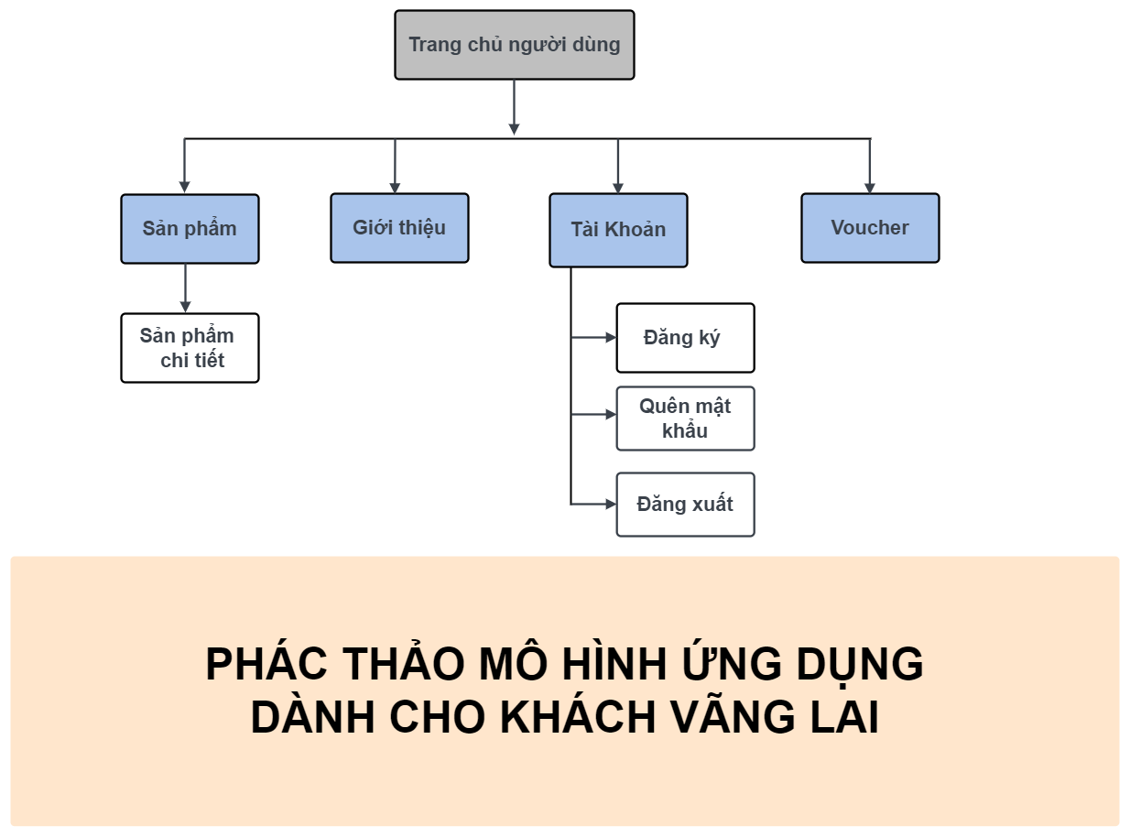
IV. THIẾT KẾ HỆ THỐNG
Phác thảo mô hình ứng dụng:

Slide 18
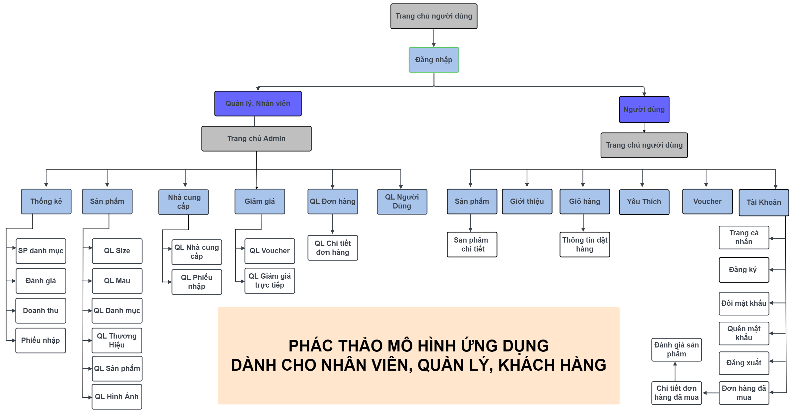
IV. THIẾT KẾ HỆ THỐNG
Phác thảo mô hình ứng dụng:

Slide 19
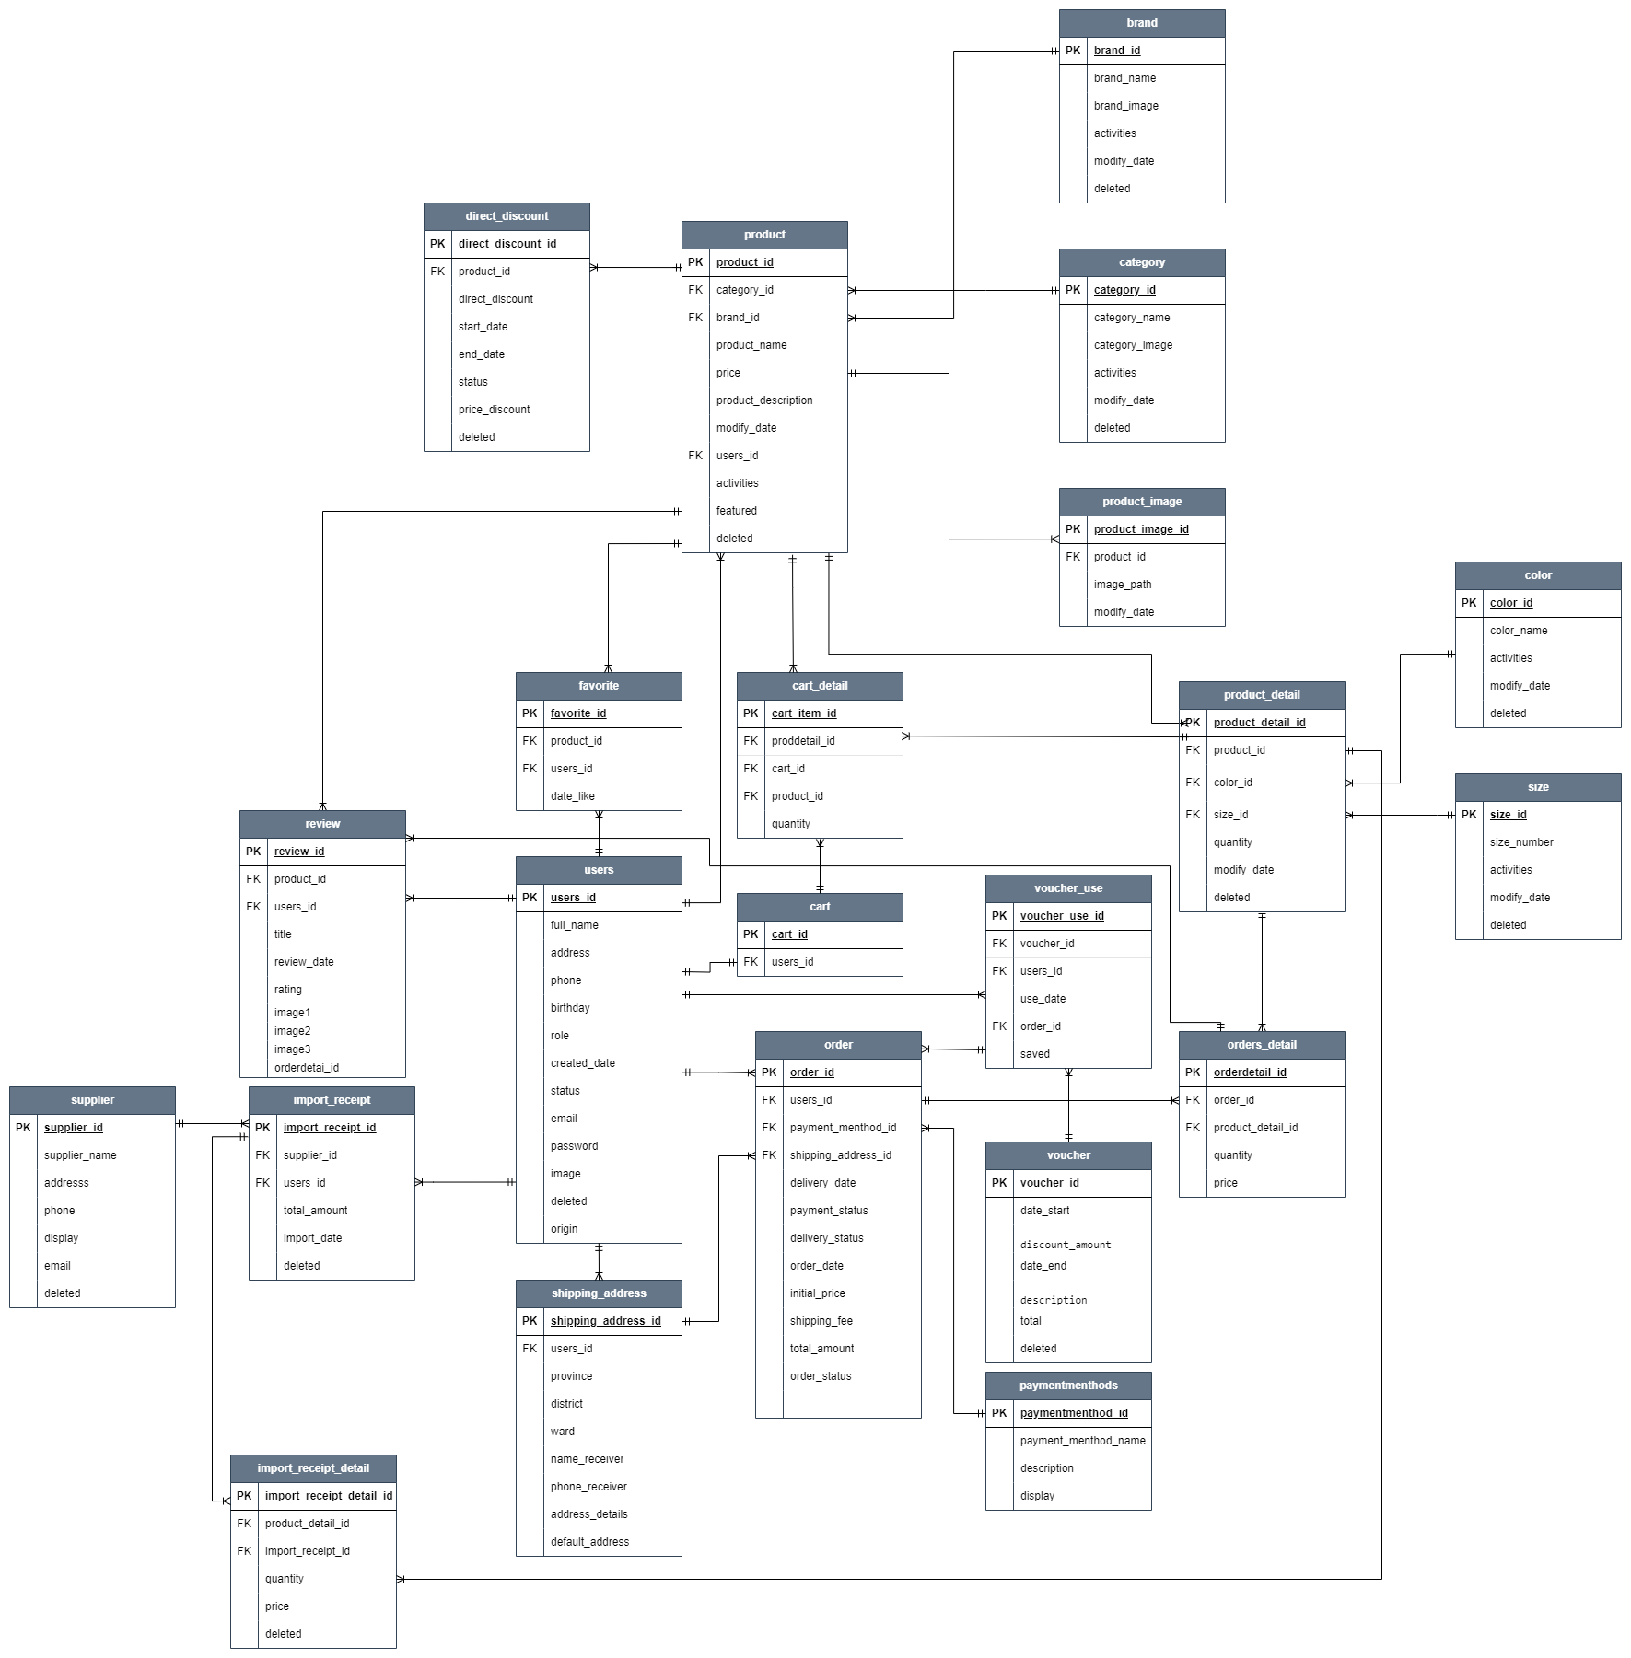
IV. THIẾT KẾ HỆ THỐNG
Phác thảo ERD:

Slide 20
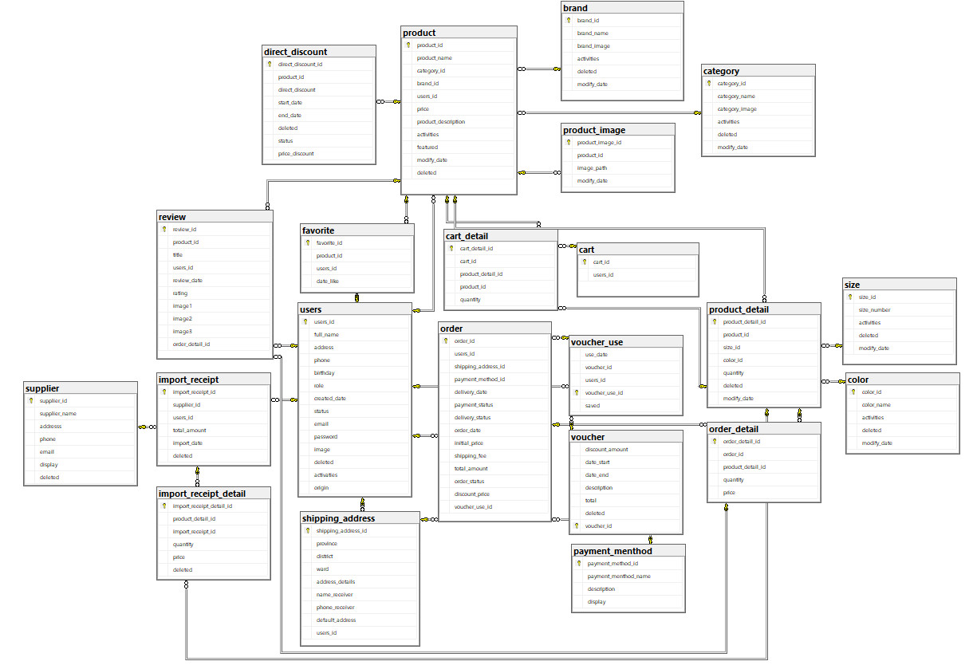
IV. THIẾT KẾ HỆ THỐNG
Thiết kế CSDL:

Slide 21
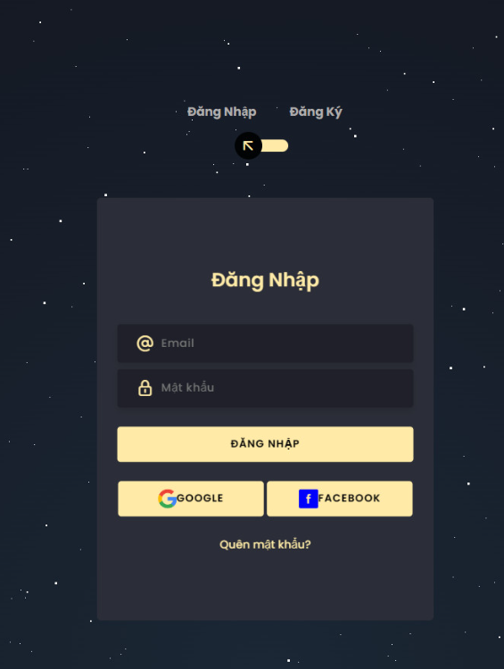
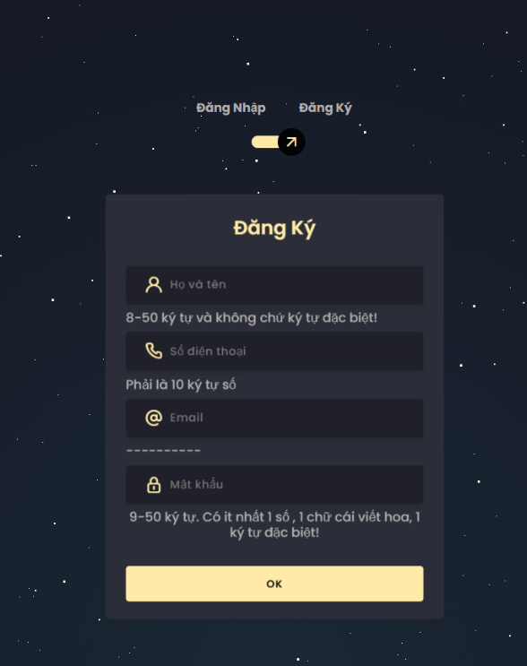
V.THỰC HIỆN DỰ ÁN
Thiết kế giao diện trang:
Đăng nhập
Đăng ký

Slide 22
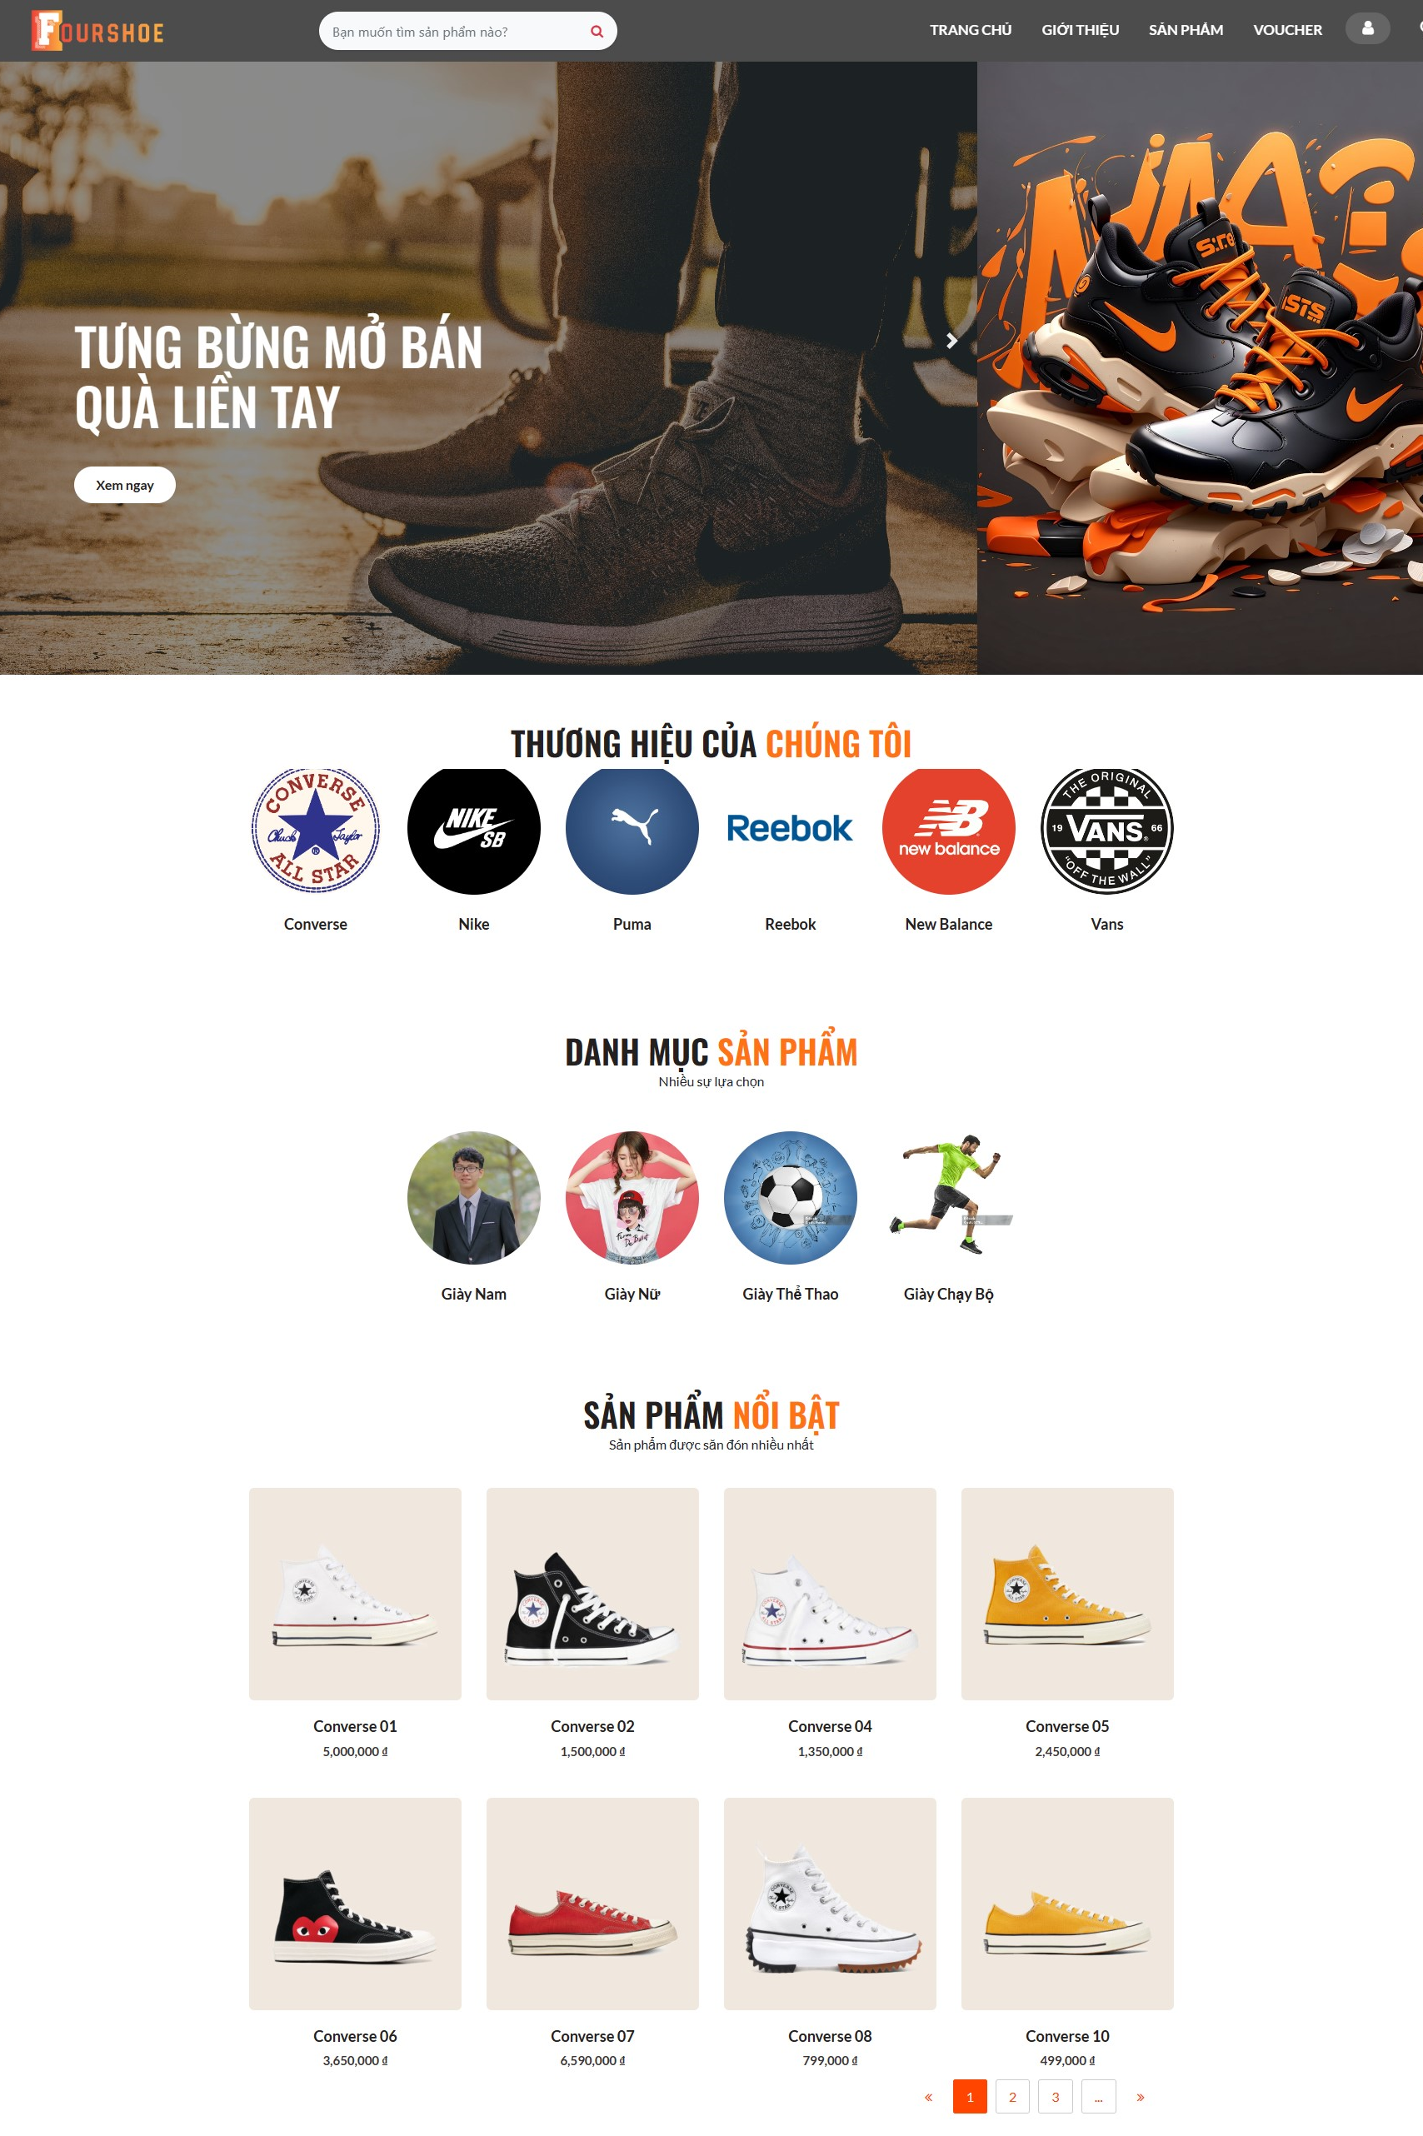
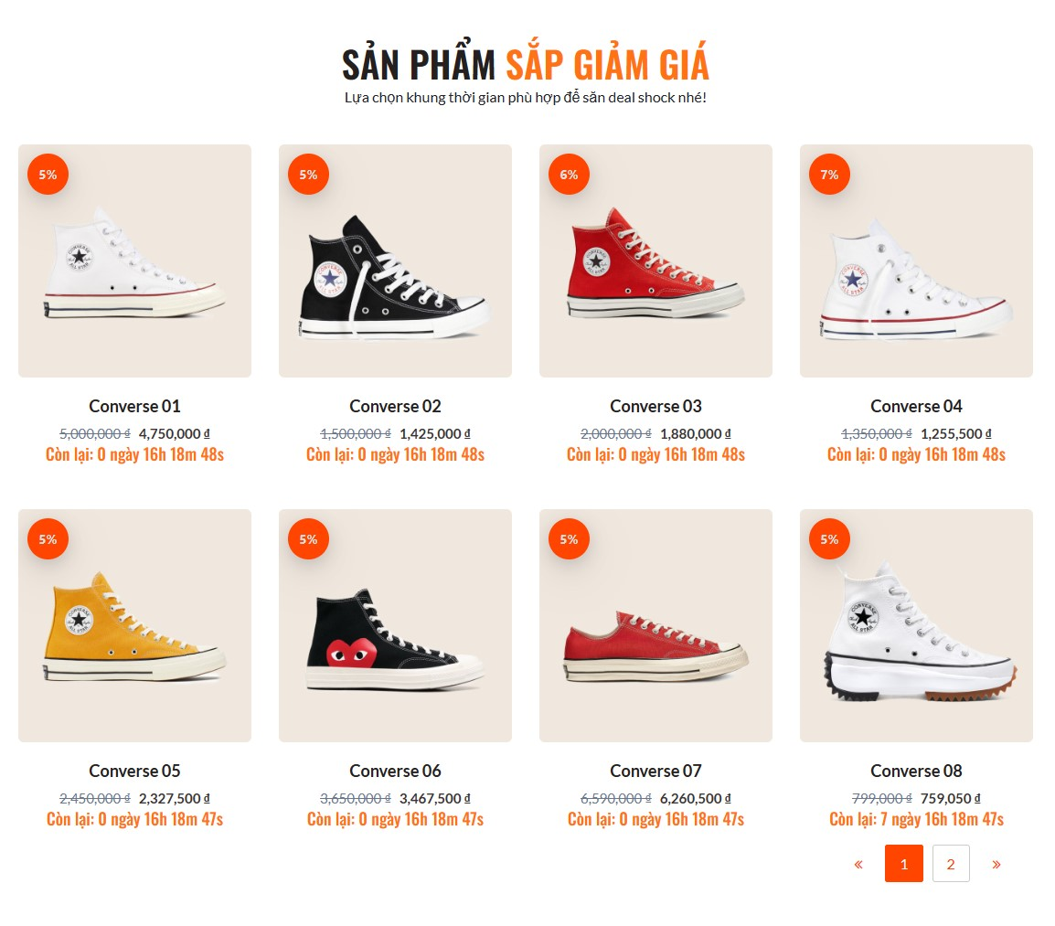
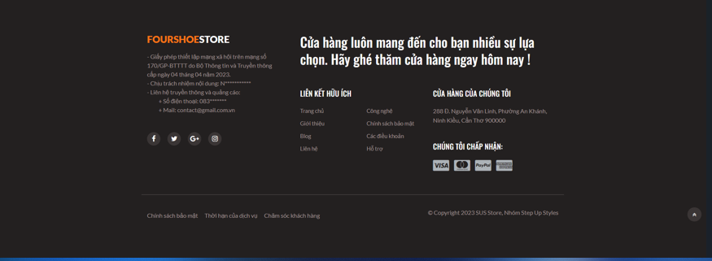
Thiết kế giao diện trang chủ
V.THỰC HIỆN DỰ ÁN

Slide 23
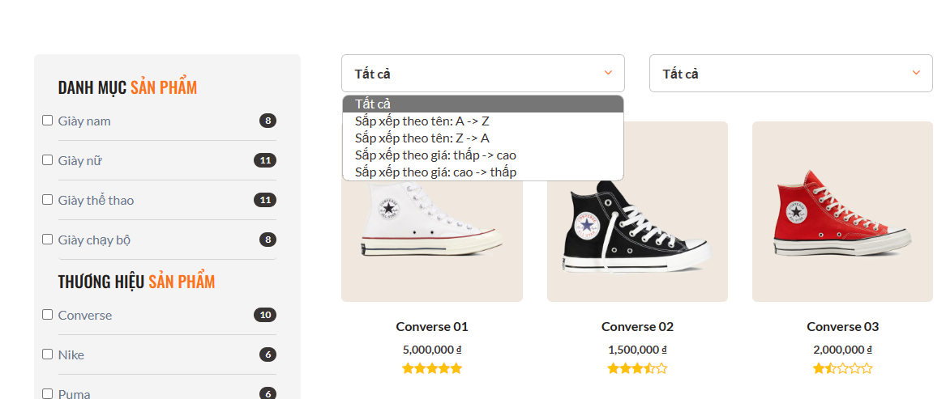
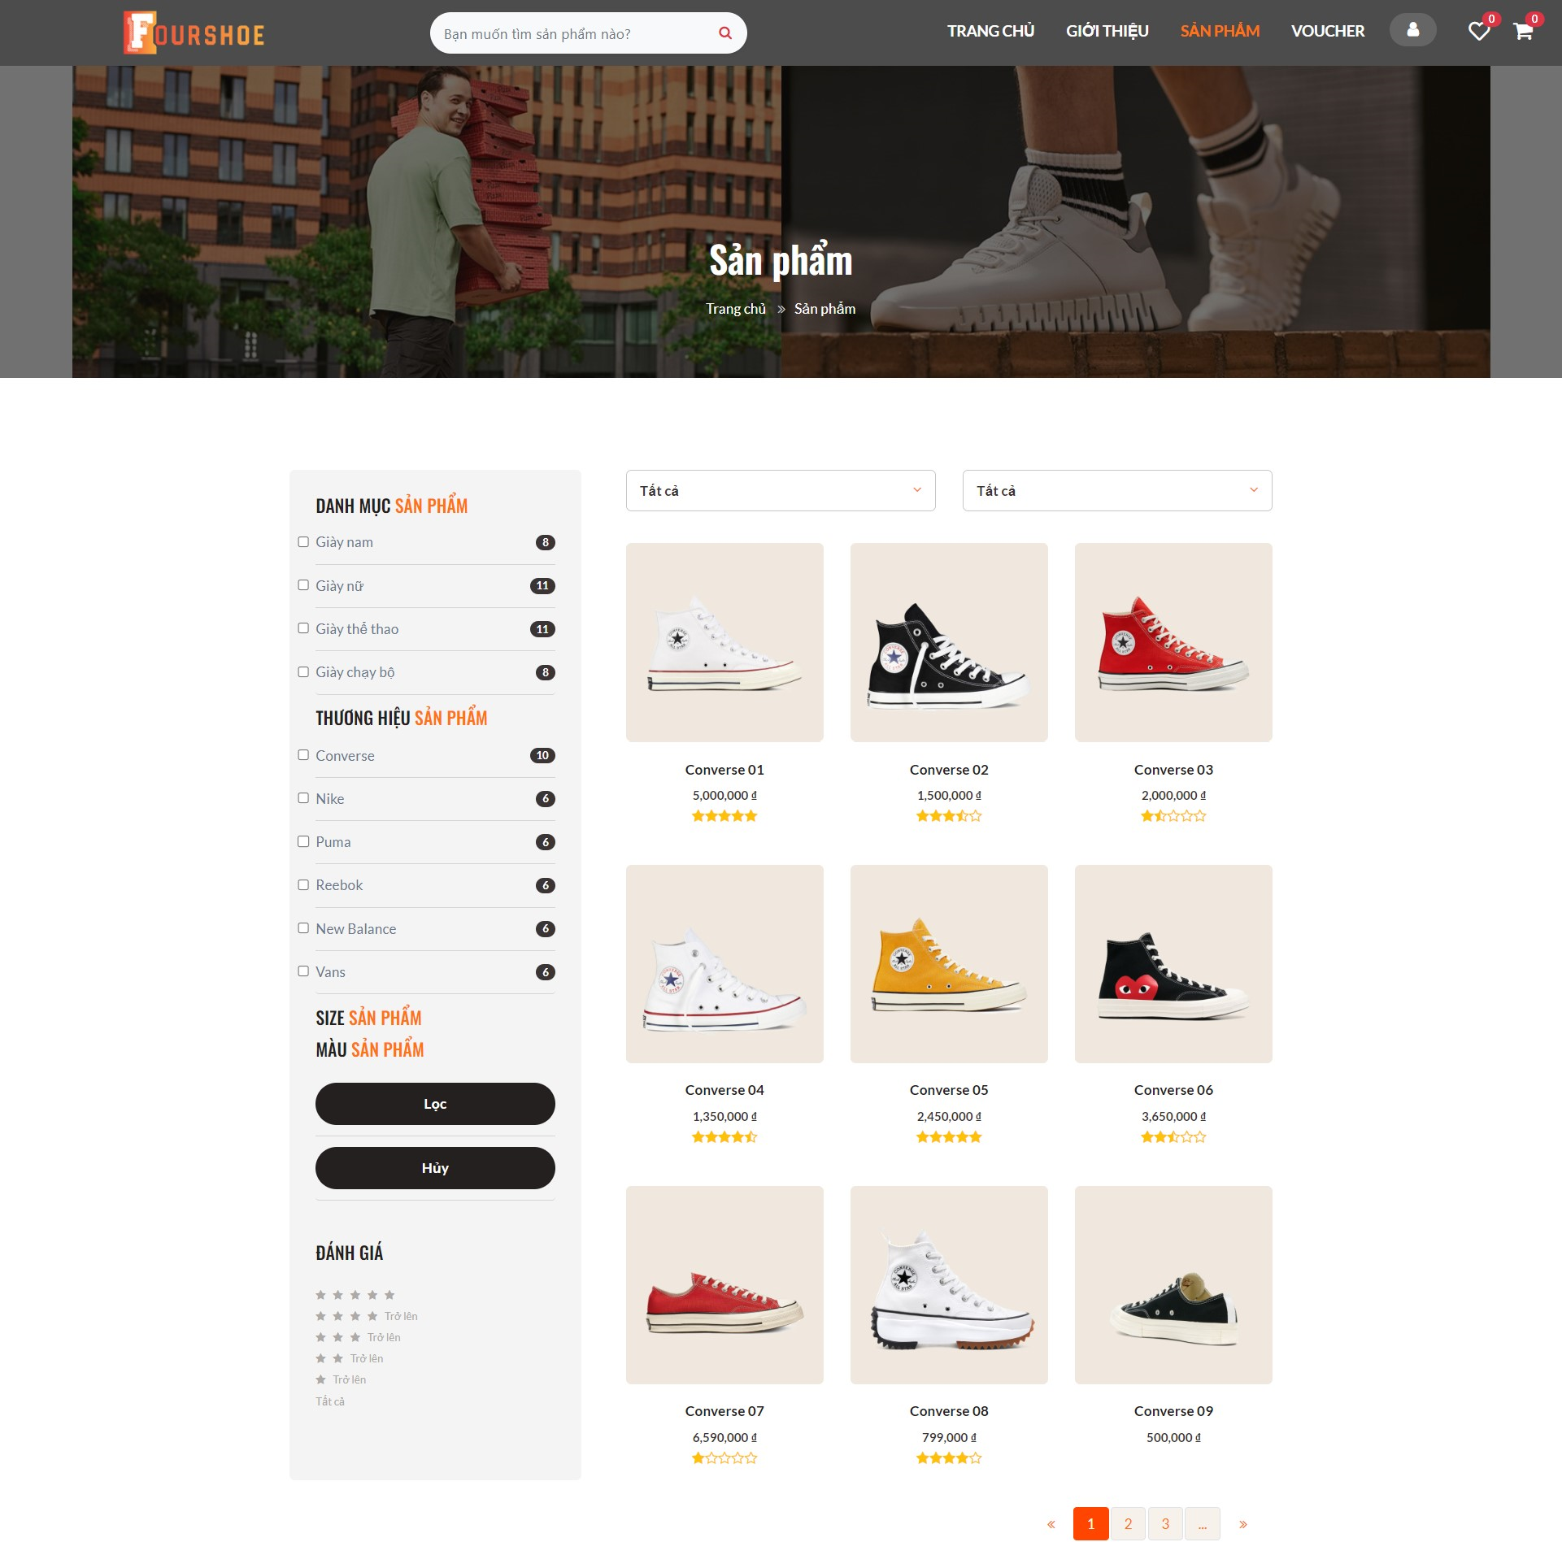
V.THỰC HIỆN DỰ ÁN
Thiết kế giao diện trang sản phẩm

Slide 24
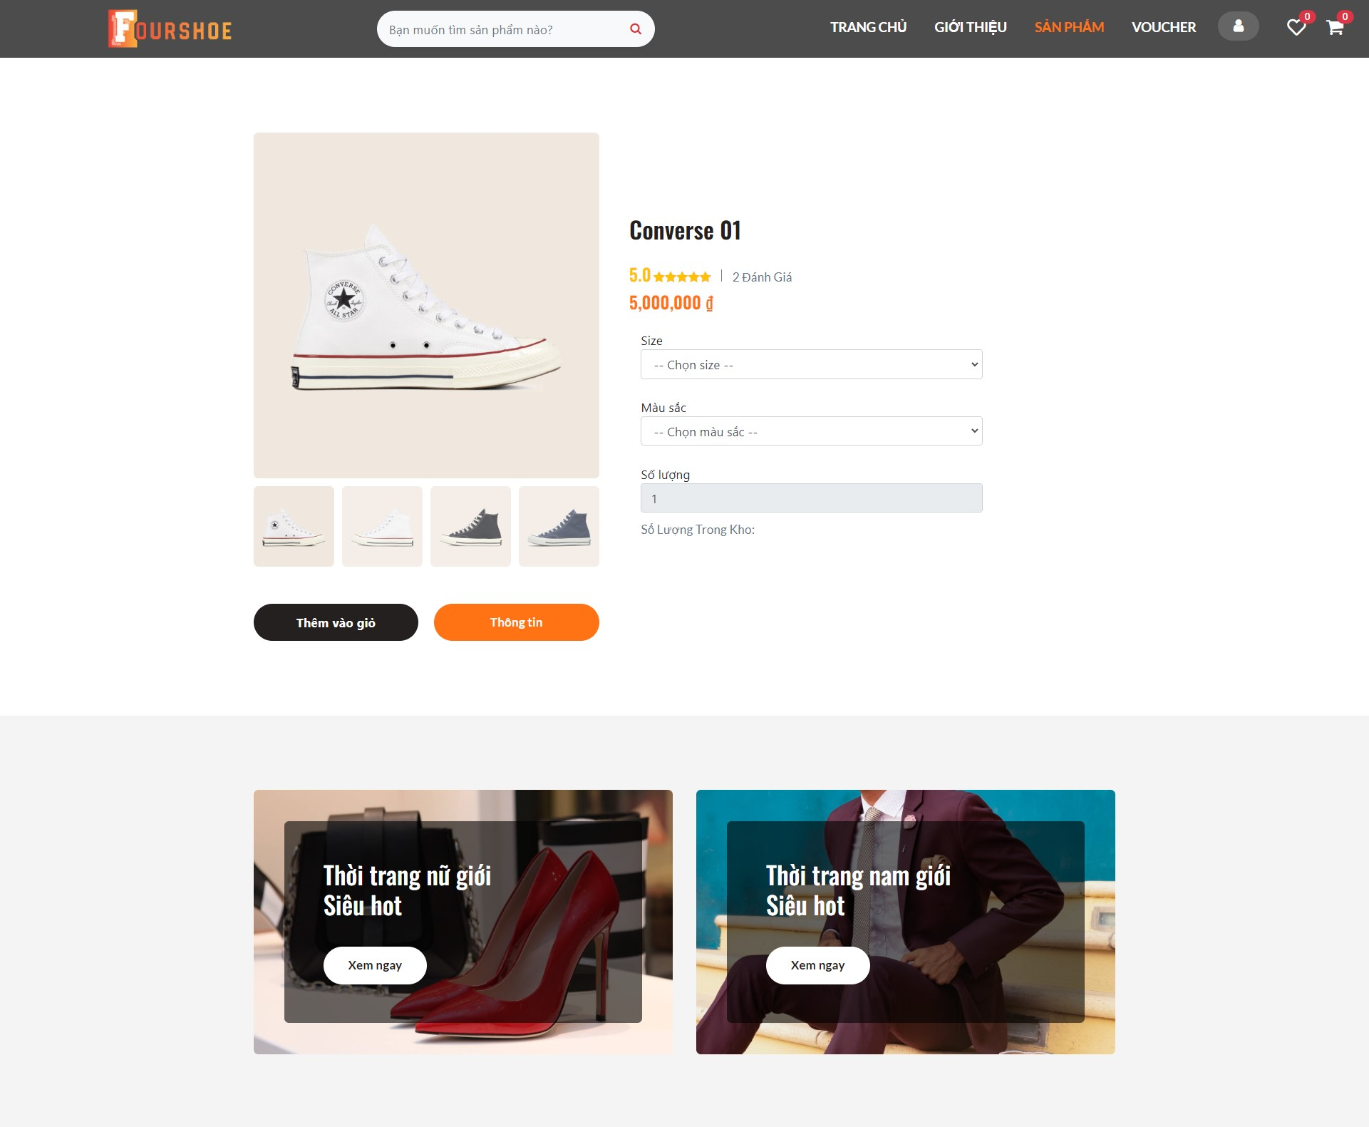
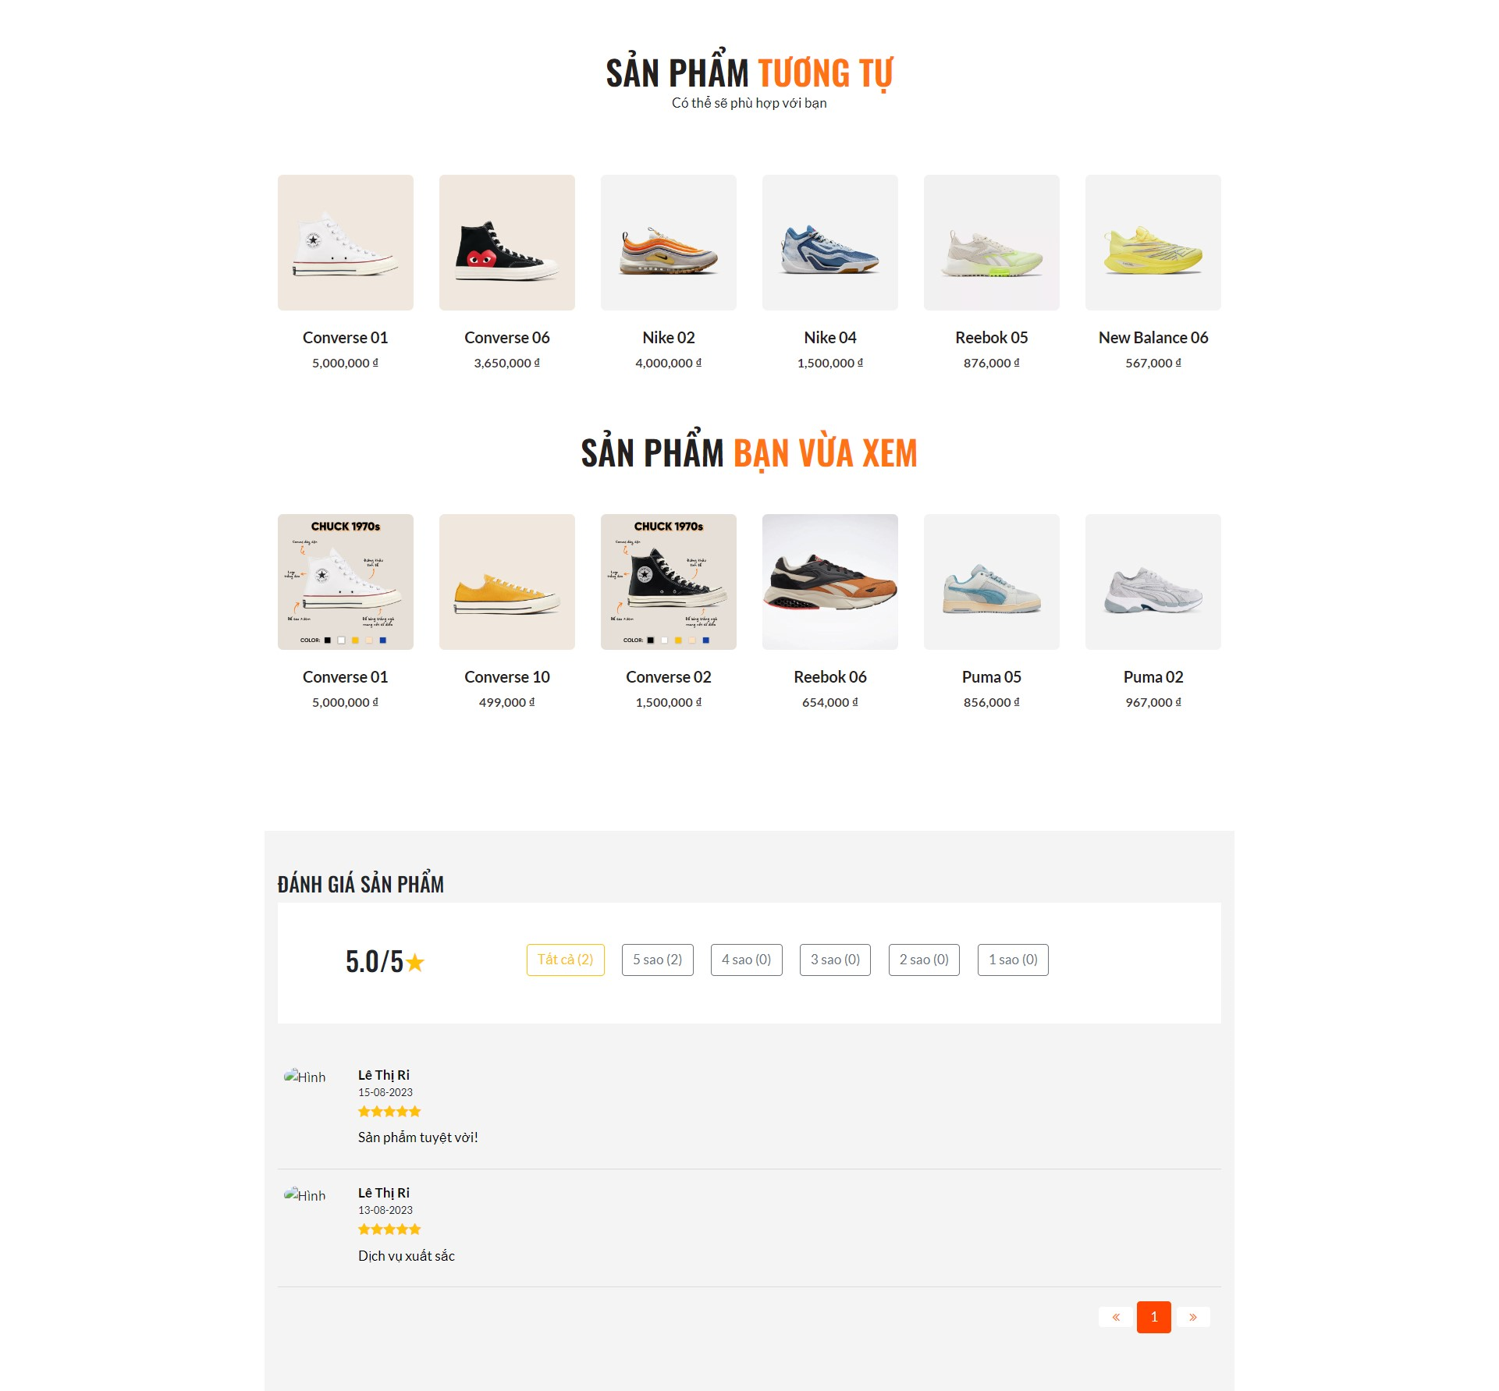
V.THỰC HIỆN DỰ ÁN
Thiết kế giao diện trang sản phẩm chi tiết

Slide 25
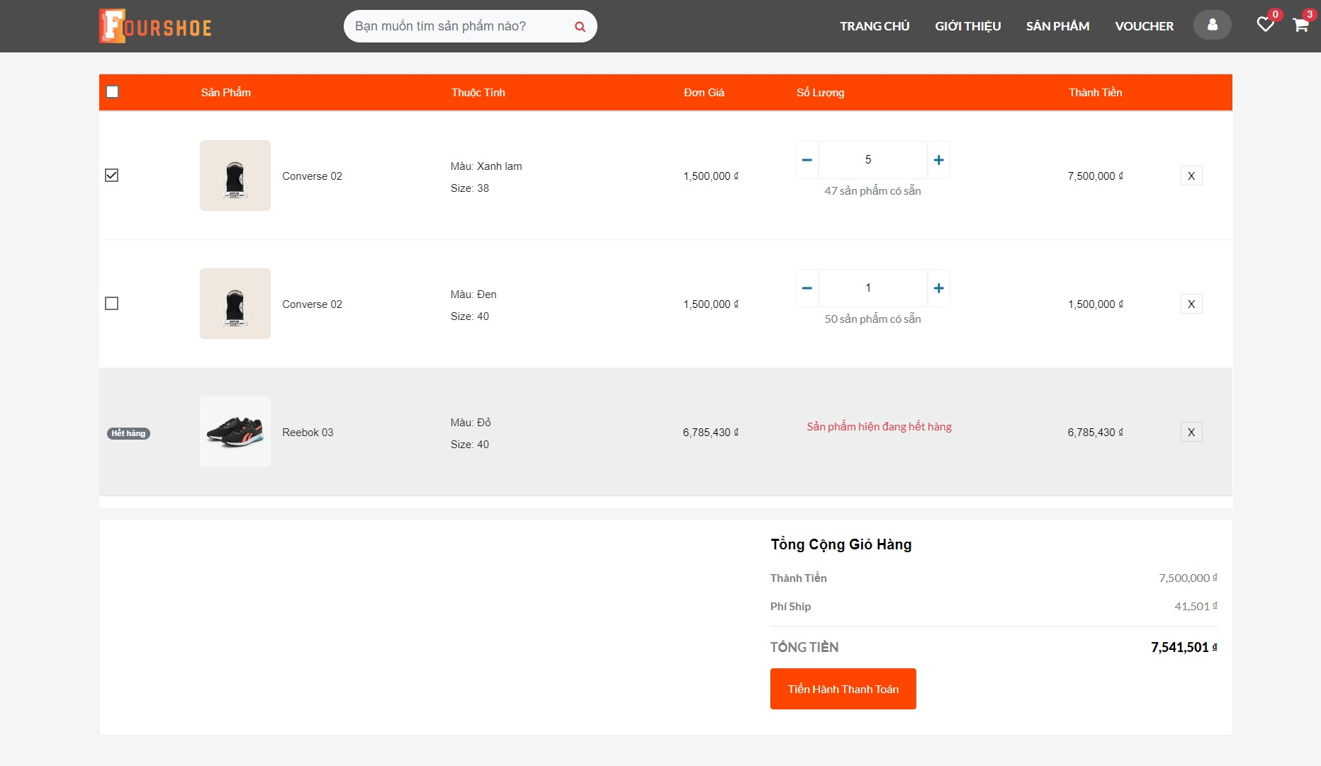
V.THỰC HIỆN DỰ ÁN
Thiết kế giao diện trang giỏ hàng

Slide 26
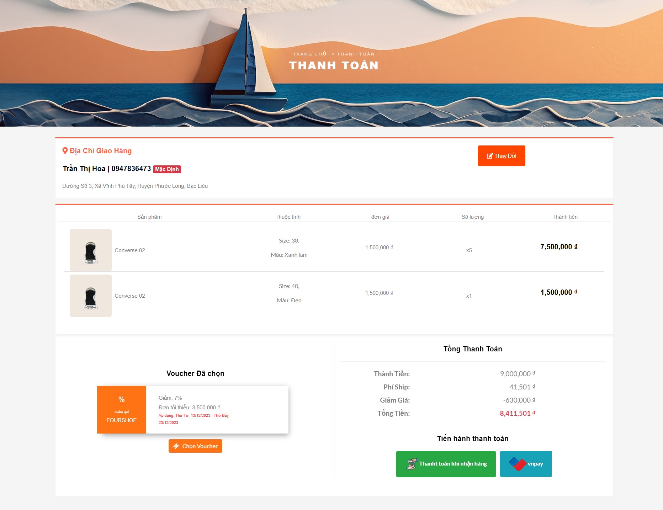
V.THỰC HIỆN DỰ ÁN
Thiết kế giao diện trang thanh toán

Slide 27
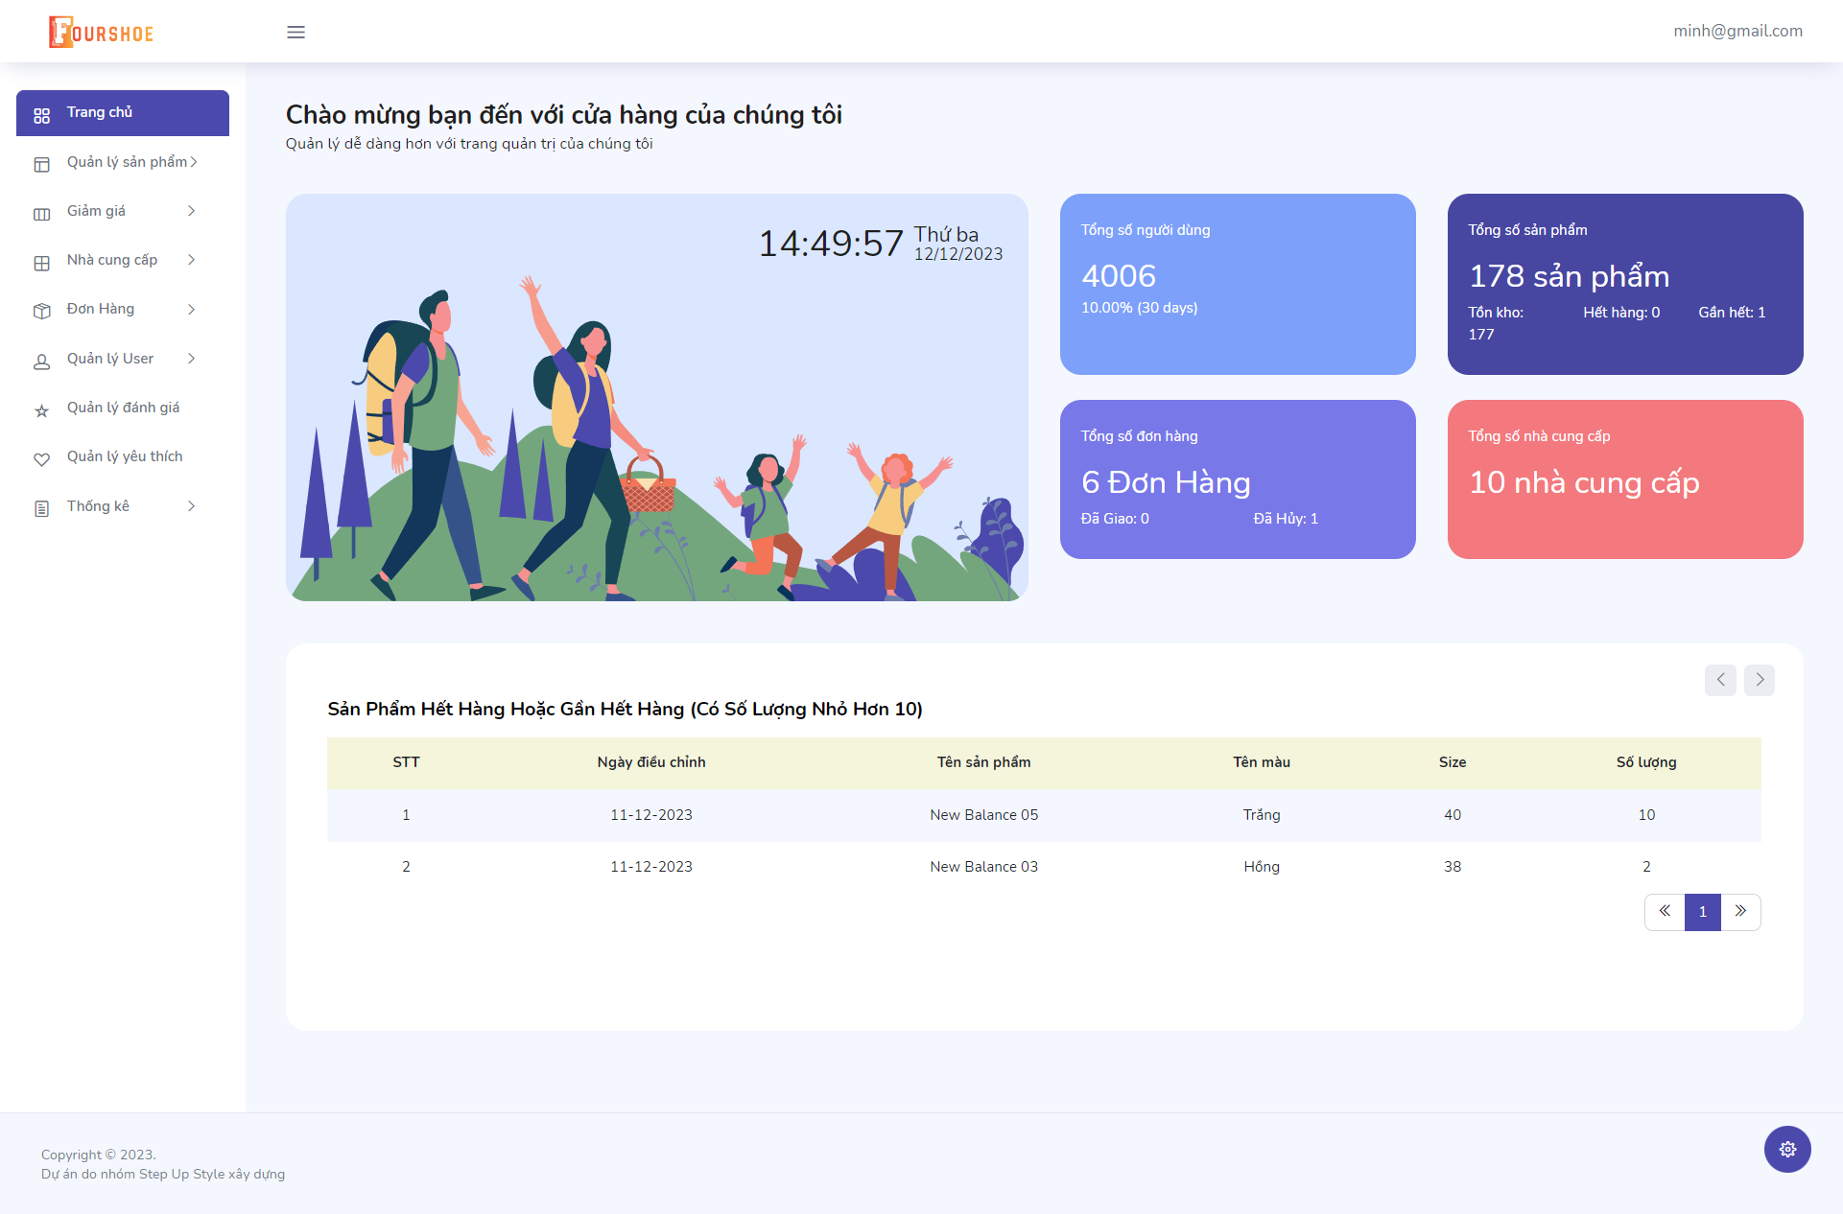
V.THỰC HIỆN DỰ ÁN
Thiết kế giao diện trang chủ ADMIN

Slide 28
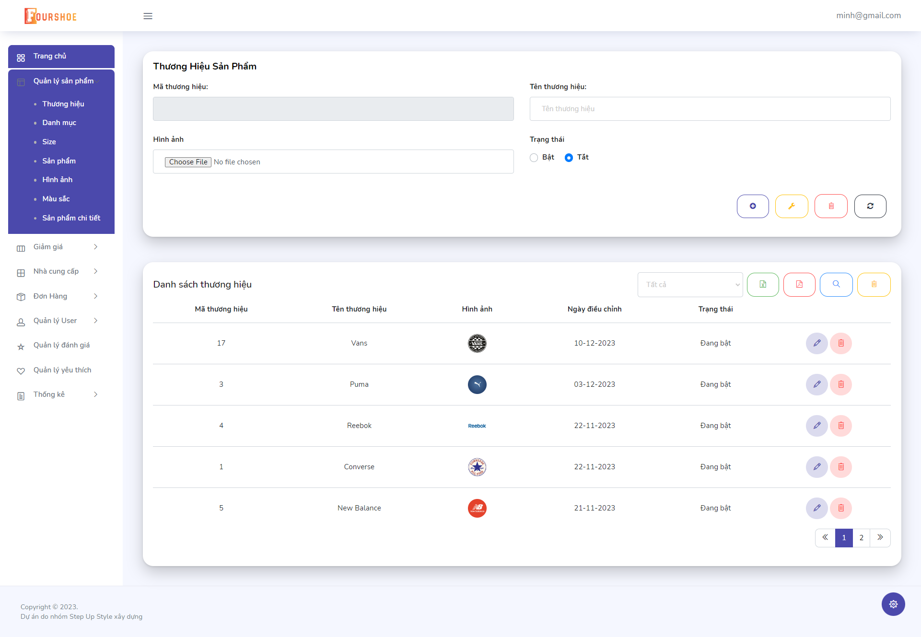
V.THỰC HIỆN DỰ ÁN
Thiết kế giao diện trang thương hiệu

Slide 29
V.THỰC HIỆN DỰ ÁN
Thiết kế giao diện trang thương hiệu

Slide 30
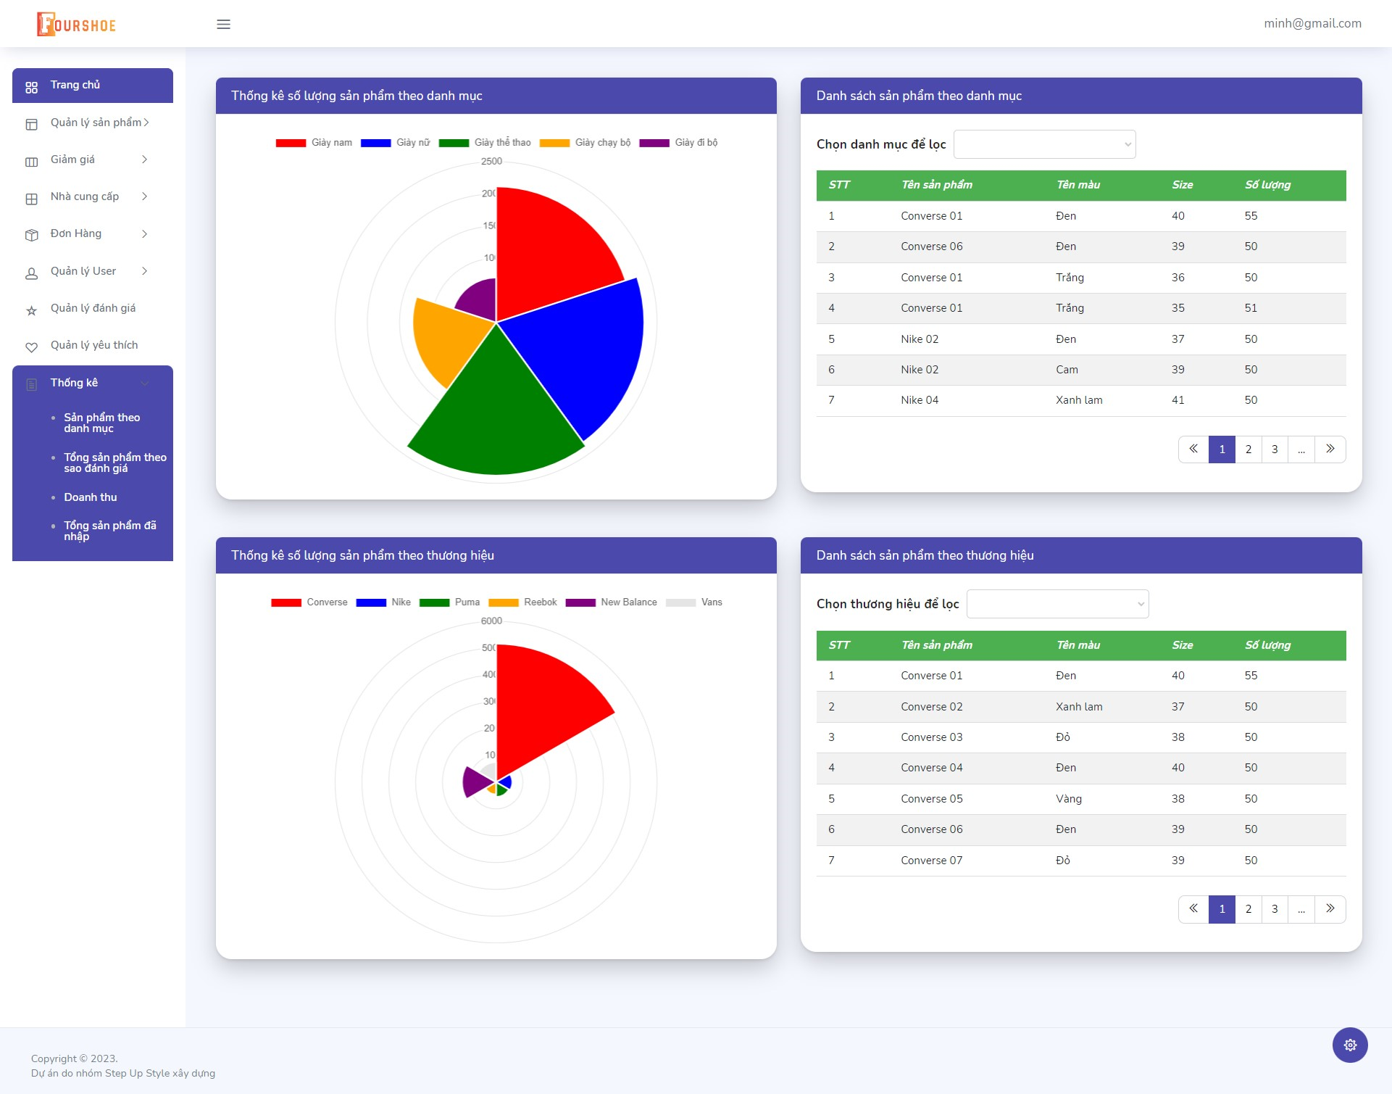
V.THỰC HIỆN DỰ ÁN
Thống kê sản phẩm theo danh mục và thương hiệu

Slide 31
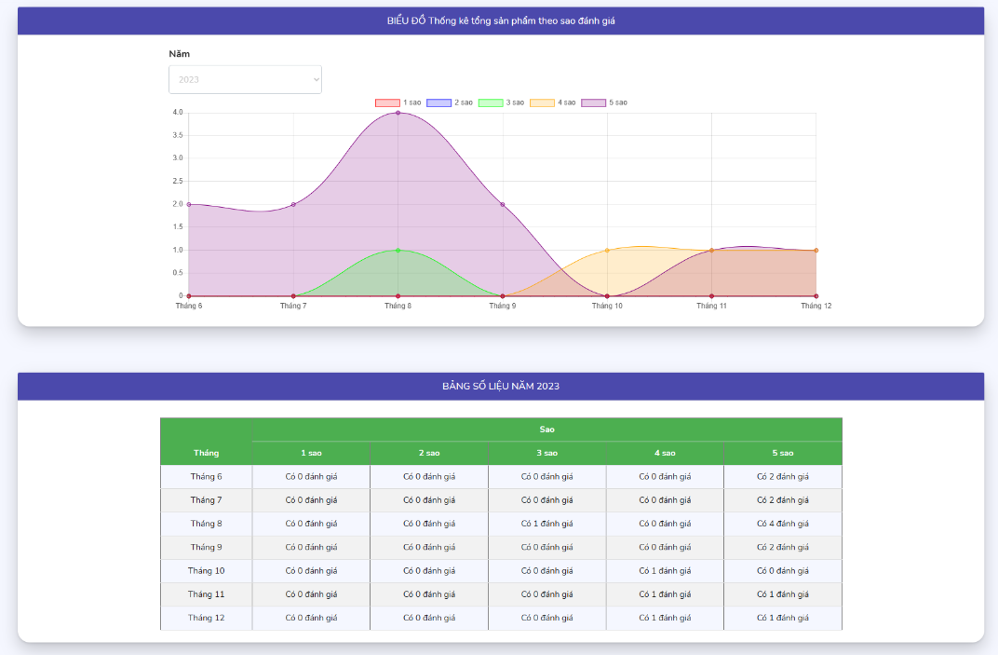
V.THỰC HIỆN DỰ ÁN
Thống kê số lượt đánh giá theo số sao

Slide 32
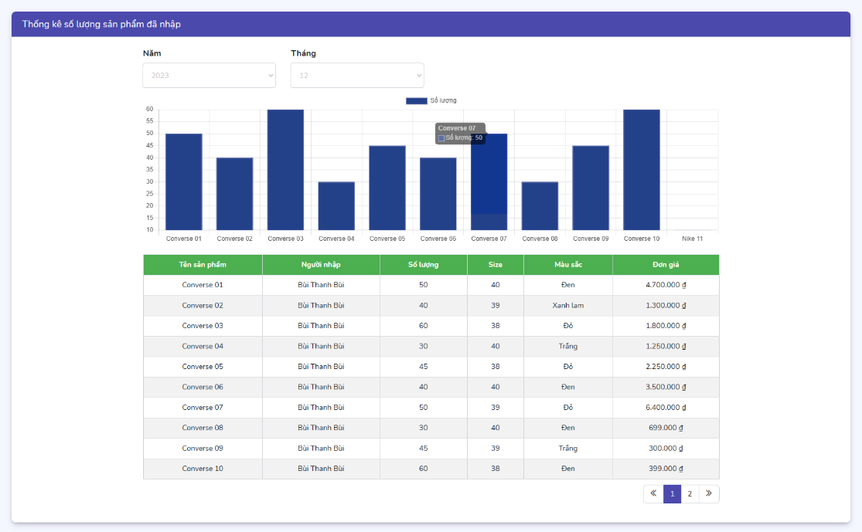
V.THỰC HIỆN DỰ ÁN
Thống kê sản phẩm đã nhập

Slide 33
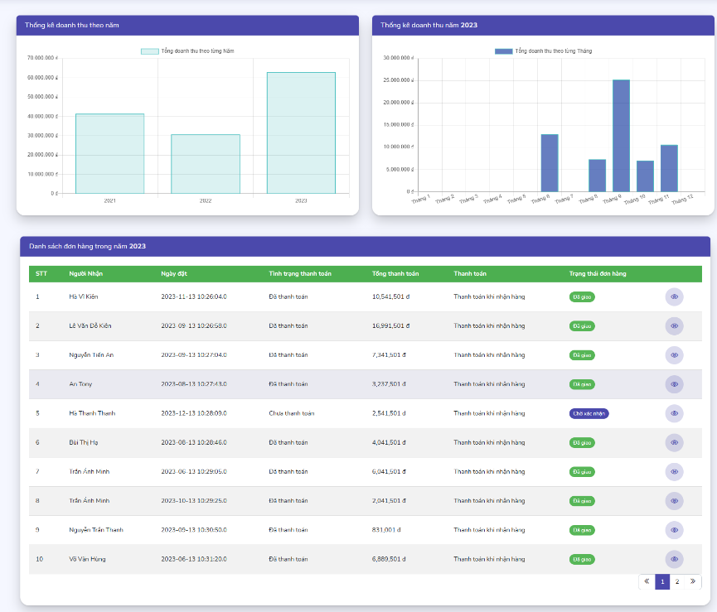
V.THỰC HIỆN DỰ ÁN
Thống kê doanh thu theo từng năm

Slide 34




THUẬN LỢI
VI.THUẬN LỢI – KHÓ KHĂN
1. SỰ ĐOÀN KẾT
2. SỰ HỖ TRỢ TỪ GIẢNG VIÊN
3. HOẠT ĐỘNG TÍCH CỰC

Slide 35


KHÓ KHĂN
VI.THUẬN LỢI – KHÓ KHĂN
NGHIỆP VỤ
KINH NGHIỆM
CÒN ÍT

Slide 36


VII. DEMO

Slide 37


Cảm ơn quý thầy cô đã lắng nghe
Please keep this slide for attribution

